Slide 1
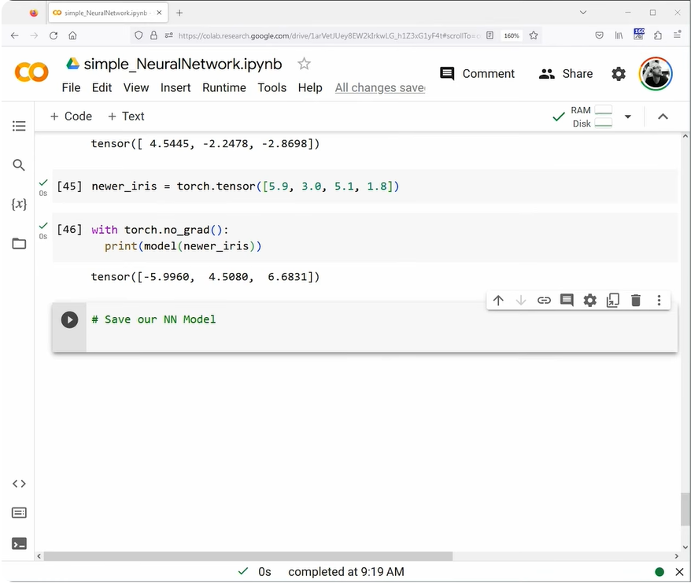
Réseaux de Neurones
Rappel du code

Slide 2
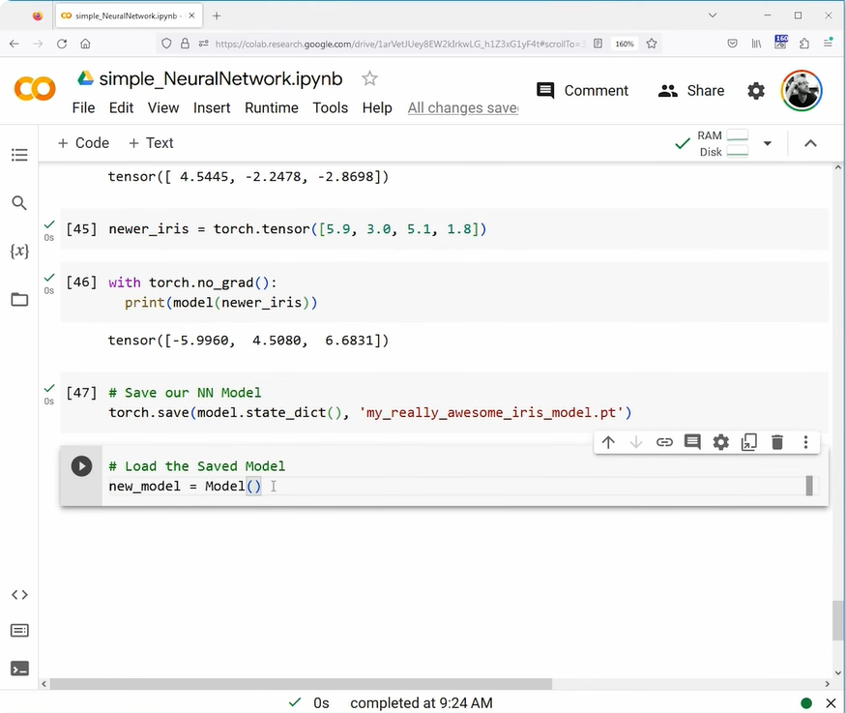
Sauvegarde de modèle

Slide 3
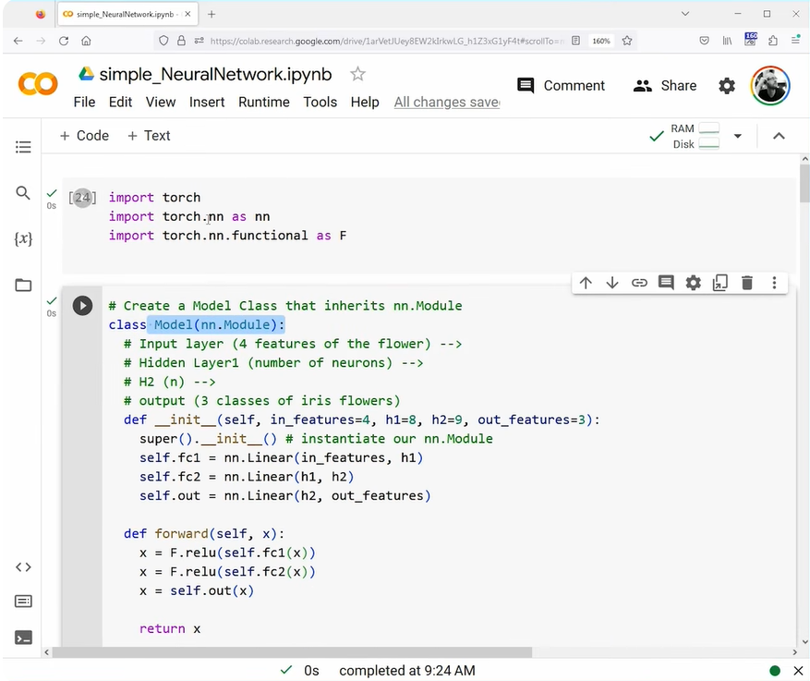
Sauvegarde de modèle
Rappel du code de modèle
(code en haut)

Slide 4
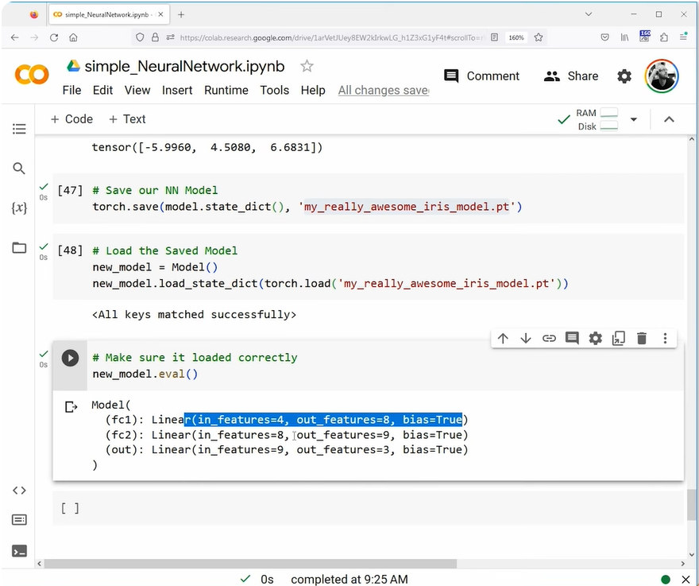
Chargement de modèle

Slide 5
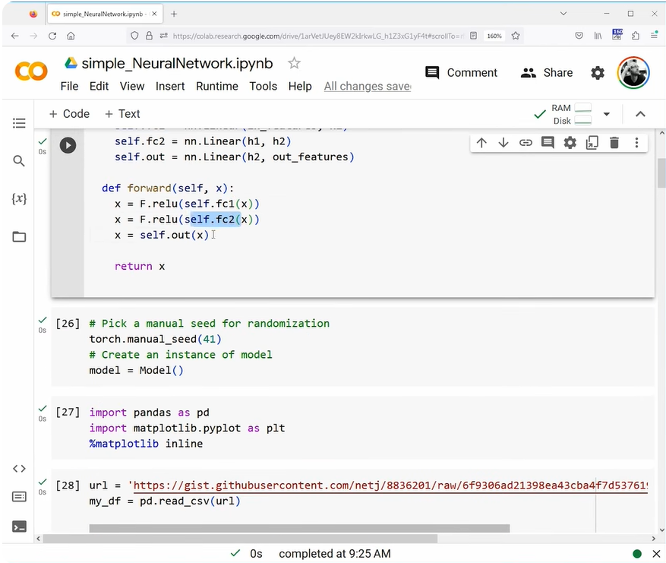
Chargement de modèle
Rappel du code de modèle
(code en haut)

Slide 6
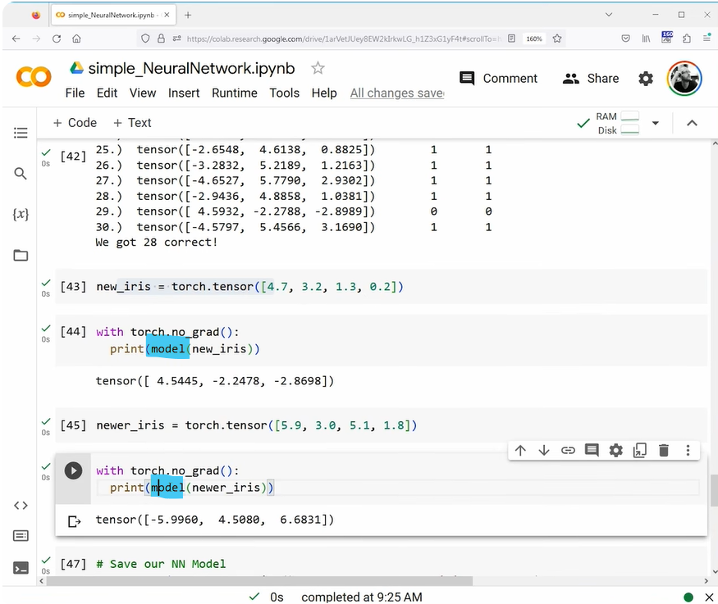
Chargement de modèle
Rappel du code de modèle
(code en haut)

